Slide 1
Pertemuan 4 memori
Memori
Memori adalah bagian dari komputer tempat program – program dan data – data disimpan. Bebarapa pakar komputer menggunakan istilah store atau storage untuk memori.

Slide 2
Operasi Sel Memori
Elemen dasar memori adalah sel memori. Walaupun digunakan sejumlah teknologi elektronik, seluruh sel memori memiliki sifat – sifat tertentu :
Sel memori memiliki dua keadaan stabil (atau semi-stabil), yang dapat digunakan untuk merepresentasikan bilangan biner 1 atau 0.
Sel memori mempunyai kemampuan untuk ditulisi (sedikitnya satu kali).
Sel memori mempunyai kemampuan untuk dibaca.

Slide 3
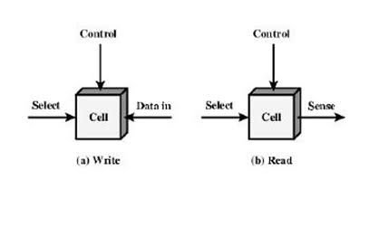
Umumnya sel memori mempunyai tiga terminal fungsi yang mampu membawa sinyal listrik. Terminal select berfungsi memilih operasi tulis atau baca. Untuk penulisan, terminal lainnya menyediakan sinyal listrik yang men-set keadaan sel bernilai 1 atau 0, sedangkan untuk operasi pembacaan, terminal ini digunakan sebagai keluaran.

Slide 4
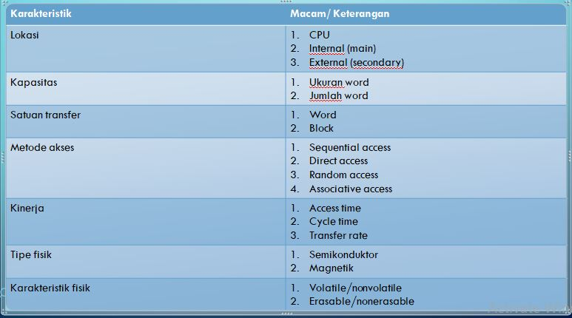
Karakteristik Sistem Memori

Slide 5
Dilihat dari lokasi, memori dibedakan menjadi beberapa jenis, yaitu :
Register : berada di dalam chip prosesor, memori ini diakses langsung oleh prosesor dalam menjalankan operasinya. Register digunakan sebagai memori sementara dalam perhitungan maupun pengolahan data dalam prosesor.
Memori internal adalah memori yang berada diluar chip prosesor namun mengaksesannya langsung oleh prosesor. Memori internal dibedakan menjadi memori utama dan cache memori.
Memori eksternal dapat diakses oleh prosesor melalui piranti I/O, memori ini dapat berupa disk maupun pita.

Slide 6
Dilihat Dari kapasitas
Karakteristik lainnya adalah kapasitas. Kapasitas memori internal maupun eksternal biasanya dinyatakan dalam bentuk byte (1 byte = 8 bit) atau word. Panjang word umumnya 8, 16, 32 bit. Memori eksternal biasanya lebih besar kapasitasnya daripada memori internal, hal ini disebabkan karena teknologi dan sifat penggunaannya yang berbeda.

Slide 7
Dilihat Dari Satuam Tranfer
Karakteristik berikutnya adalah satuan tranfer. Bagi memori internal, satuan tranfer sama dengan jumlah saluran data yang masuk ke dan keluar dari modul memori. Jumlah saluran ini sering kali sama dengan panjang word, tapi dimungkinkan juga tidak sama. Tiga konsep yang berhubungan dengan satuan transfer :
Word, merupakan satuan “alami” organisasi memori. Ukuran word biasanya sama dengan jumlah bit yang digunakan untuk representasi bilangan dan panjang instruksi.
Addressable units, pada sejumlah sistem, adressable units adalah word. Namun terdapat sistem dengan pengalamatan pada tingkatan byte. Pada semua kasus hubungan antara panjang A suatu alamat dan jumlah N adressable unit adalah 2A =N.
Unit of tranfer, adalah jumlah bit yang dibaca atau dituliskan ke dalam memori pada suatu saat. Pada memori eksternal, tranfer data biasanya lebih besar dari suatu word, yang disebut dengan block.

Slide 8
Berdasarkan karakteristik unjuk kerja, memiliki tiga parameter utama pengukuran unjuk kerja, yaitu :
Access time, bagi random access memory, waktu akses adalah waktu yang dibutuhkan untuk melakukan operasi baca atau tulis. Sedangkan untuk memori non-random akses merupakan waktu yang dibutuhkan dalam melakukan mekanisme baca atau tulis pada lokasi tertentu.
Memory cycle time, konsep ini digunakan pada random access memory dan terdiri dari access time ditambah dengan waktu yang diperlukan transient agar hilang pada saluran sinyal.
Transfer rate, adalah kecepatan data transfer ke unit memori atau dari unit memori. Pada random access memory sama dengan 1/(cycle time). Sedangkan untuk nonrandom access memory dengan perumusan :

Slide 9
Berdasarkan Karakteristik Fisik
Berdasarkan karakteristik fisik, media penyimpanan dibedakan menjadi volatile dan non volatile, serta erasable dan nonerasable. Pada volatile memory, informasi akan hilang apabila daya listriknya dimatikan, sedangkan non-volatile memory tidak hilang walau daya listriknya hilang. Memori permukaan magnetik adalah contoh non-volatile memory, sedangkan semikonduktor ada yang volatile dan non-volatile. Ada jenis memori semikonduktor yang tidak bisa dihapus kecuali dengan menghancurkan unit storage-nya, memori ini dikenal dengan ROM (Read Only Memory).

Slide 10
Keandalan Memori
Untuk memperoleh keandalan sistem ada tiga pertanyaan yang diajukan: Berapa banyak ? Berapa cepat? Berapa mahal?
Pertanyaan berapa banyak adalah sesuatu yang sulit dijawab, karena berapapun kapasitas memori tentu aplikasi akan menggunakannya. Jawaban pertanyaan berapa cepat adalah memori harus mempu mengikuti kecepatan CPU sehingga terjadi sinkronisasi kerja antar CPU dan memori tanpa adanya waktu tunggu karena komponen lain belum selesai prosesnya. Mengenai harga, sangatlah relatif. Bagi produsen selalu mencari harga produksi paling murah tanpa mengorbankan kualitasnya untuk memiliki daya saing di pasaran.

Slide 11
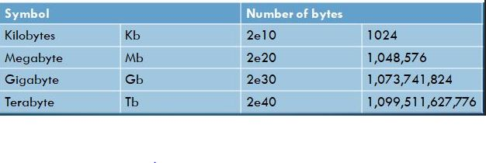
Satuan Memori
Satuan pokok memori adalah digit biner, yang disebut bit. Suatu bit dapat berisi sebuah angka 0 atau 1. Ini adalah satuan yang paling sederhana. Memori juga dinyatakan dalam byte (1 byte = 8 bit). Kumpulan byte dinyatakan dalam word. Panjang word yang umum adalah 8, 16, dan 32 bit.

Slide 12
Memori Utama Semikonduktor
Pada komputer lama, bentuk umum random access memory untuk memori utama adalah sebuah piringan ferromagnetik berlubang yang dikenal sebagai core. Tipe-tipe memori semikonduktor

Slide 13
Jenis Memori Random Akses
random akses, yaitu data secara langsung diakses melalui logik pengalamatan wired-in. Hal yang membedakan karakteristik RAM (Random Access Memory) adalah dimungkinkannya pembacaan dan penulisan data ke memori secara cepat dan mudah. RAM bersifat volatile, sehingga RAM hanya menyimpan data sementara.
Teknologi yang berkembang saat ini adalah statik dan dinamik. RAM dinamik disusun oleh sel – sel yang menyimpan data sebagai muatan listrik pada kapasitor. RAM dinamik memerlukan pengisian muatan listrik secara periodik untuk memelihara penyimpanan data. Sedangkan RAM statik, nilai biner disimpan dengan menggunakan konfigurasi gate logika flipflop tradisional. RAM statik akan menyimpan data selama ada daya listriknya.
tetapi RAM dinamik lebih sederhana dan rapat sehingga lebih murah. RAM dinamik lebih cocok untuk kapasitas memori besar, namun RAM statik umumnya lebih cepat.

Slide 14
Koreksi Error
Untuk mengadakan koreksi kesalahan data yang disimpan diperlukan dua mekanisme, yaitu mekanisme pendeteksian kesalahan dan mekanisme perbaikan kesalahan.
Mekanisme pendeteksian kesalahan dengan menambahkan data word (D) dengan suatu kode, biasanya bit cek paritas (C). Sehingga data yang disimpan memiliki panjang D + C. Kesalahan akan diketahui dengan menganalisa data dan bit paritas tersebut.
Mekanisme perbaikan kesalahan yang paling sederhana adalah kode Hamming. Metode ini diciptakan Richard Hamming di Bell Lab pada tahun 1950.

Slide 15
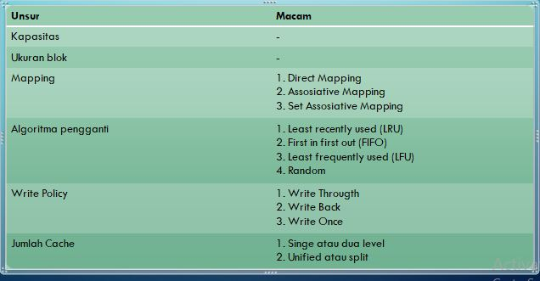
Elemen Rancangan Cache Memori
Walaupun terdapat banyak implementasi cache, namun dari sisi organisasi maupun arsitekturnya tidak banyak macamnya.
Unsur-unsur Rancangan cache memori

Slide 16
Kapasitas Cache
Ukuran Blok
Sejumlah penelitian telah menganjurkan bahwa ukuran kapasitas cache antara 1KB dan 512KB akan lebih optimum.
Ukuran antara 4 hingga 8 satuan yang dapat dialamati (word atau byte) cukup beralasan untuk mendekati nilai optimum.
Apabila blok berukuran besar ditransfer ke cache akan menyebabkan hit ratio mengalami penurunan karena banyaknya data yang dikirim disekitar referensi. Tetapi apabila terlalu kecil, dimungkinkan memori yang akan dibutuhkan CPU tidak tercakup.

Slide 17
Fungsi Pemetaan (Mapping)
Telah kita ketahui bahwa cache mempunyai kapasitas yang kecil dibandingkan memori utama. Sehingga diperlukan aturan blok – blok mana yang diletakkan dalam cache. Terdapat tiga metode, yaitu pemetaan langsung, pemetaan asosiatif, dan pemetaan asosiatif set.

Slide 18
Algoritma Penggantian
Algoritma Penggantian adalah suatu mekanisme pergantian blok – blok dalam memori cache yang lama dengan data baru. Dalam pemetaan langsung tidak diperlukan algoritma pengganti, namun dalam pemetaan asosiatif dan asosiatif set, algoritma pengganti mempunyai peranan penting untuk meningkatkan kinerja cache memori.
Algoritma yang paling efektif adalah Least Recently Used (LRU), yaitu mengganti blok data yang terlama berada dalam cache dan tidak memiliki referensi. Algoritma lainnya adalah First In First Out (FIFO), yaitu mengganti blok data yang awal masuk. Kemudian Least Frequently Used (LFU) adalah mengganti blok data yang mempunyai referensi paling sedikit. Teknik lain adalah algoritma Random, yaitu penggantian tidak berdasakan pemakaian datanya, melainkan berdasar slot dari beberapa slot kandidat secara acak.

Slide 19
Write Policy
Di saat sebuah sistem akan menuliskan data kedalam cache, sistem juga harus menuliskan data tersebut pada disk. Waktu penulisan tersebut dikontrol oleh kebijakan yang bernama kebijakan menulis (write policy).
Ada 2 macam metode dasar penulisan cache :
write through, yaitu operasi penulisan melibatkan data pada memori utama dan sekaligus pada cache memori sehingga data selalu valid. Kekurangan teknik ini adalah menjadikan lalu lintas data ke memori utama dan cache sangat tinggi sehingga mengurangi kinerja sistem, bahkan bisa terjadi hang.
write back, yaitu teknik meminimasi penulisan dengan cara penulisan pada cache saja. Pada saat akan terjadi penggantian blok data cache maka baru diadakan penulisan pada memori utama. Masalah yang timbul adalah manakala data di memori utama belum di-update telah diakses modul I/O sehingga data di memori utama tidak valid.

Slide 20
Jumlah Cache
Terdapat dua macam letak cache. Berada dalam keping prosesor yang disebut on chip cache atau cache internal. Kemudian berada di luar chip prosesor yang disebut off chip cache atau cache eksternal.
Cache internal diletakkan dalam prosesor sehingga tidak memerlukan bus eksternal, akibatnya waktu aksesnya akan cepat sekali, apalagi panjang lintasan internal bus prosesor sangat pendek untuk mengakses cache internal. Cache internal selanjutnya disebut cache tingkat 1 (L1).
Cache eksternal berada diluar keping chip prosesor yang diakses melalui bus eksternal. Cache eksternal diperlukan untuk mengantisipasi permintaan akses alamat yang belum tercakup dalam cache internal. Cache eksternal selanjutnya disebut cache tingkat 2 (L2).

Slide 21
Selanjutnya terdapat perkembangan untuk memisah cache data dan cache instruksi yang disebut unified cache. Keuntungan unified cache adalah :
Unified cache memiliki hit rate yang tinggi karena telah dibedakan antara informasi data dan informasi instruksi.
Hanya sebuah cache saja yang perlu dirancang dan diimplementasikan.
Namun terdapat kecenderungan untuk menggunakan split cache, terutama pada mesin-mesin superscalar seperti Pentium dan PowerPC yang menekankan pada paralel proses dan perkiraan – perkiraan eksekusi yang akan terjadi. Kelebihan utama split cache adalah mengurangi persaingan antara prosesor instruksi dan unit eksekusi untuk mendapatkan cache, yang mana hal ini sangat utama bagi perancangan prosesor – prosesor pipelining.

